Slide 1

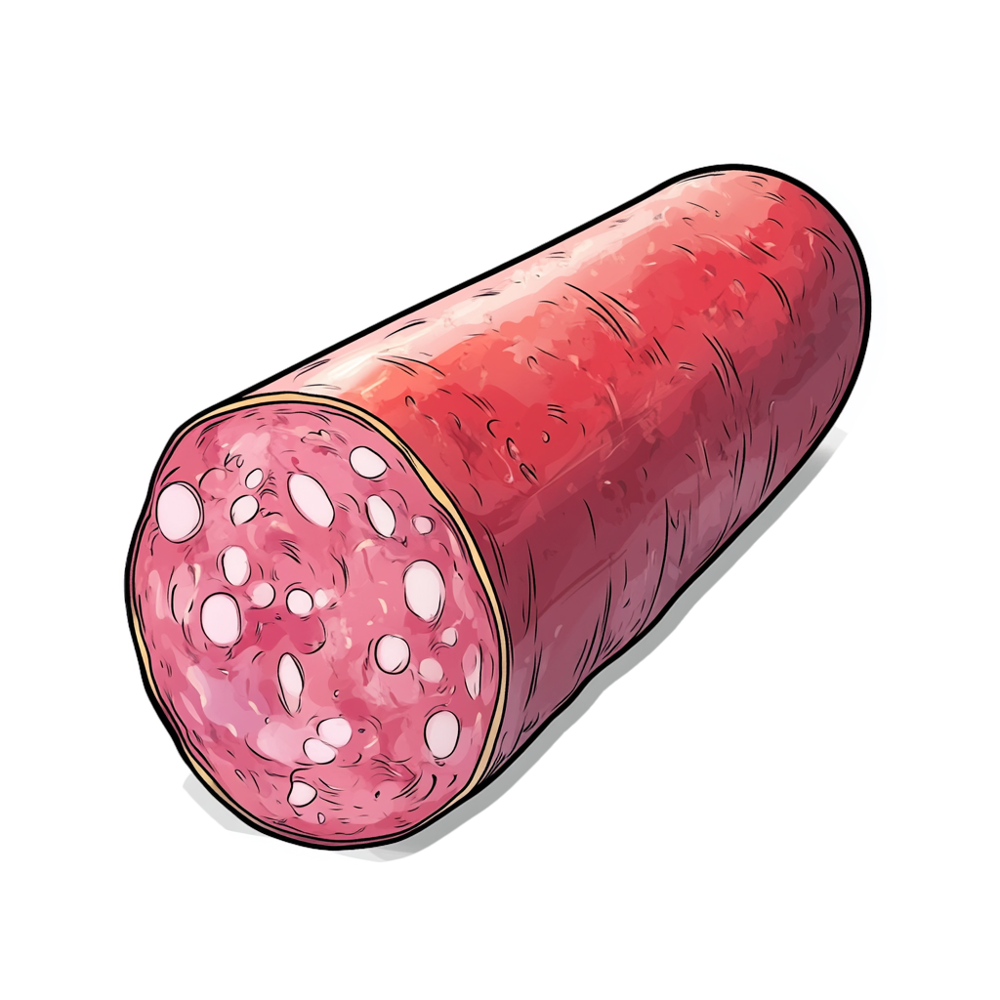















СОЛОДКЕ
СОЛОНЕ

